Slide 1
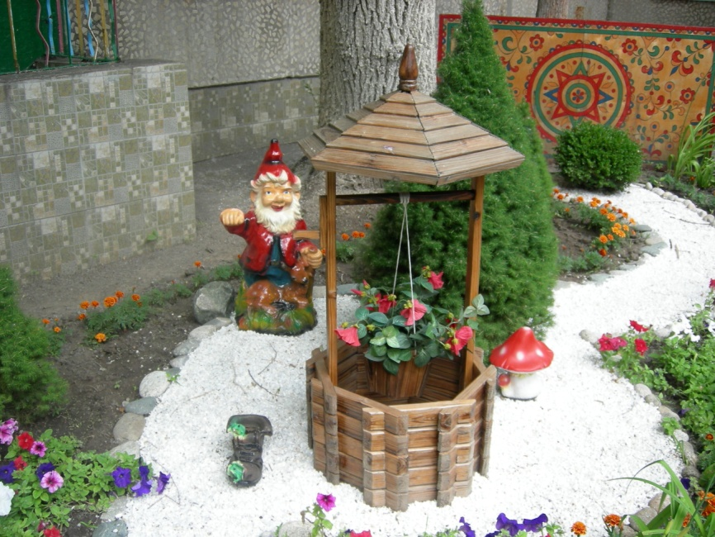
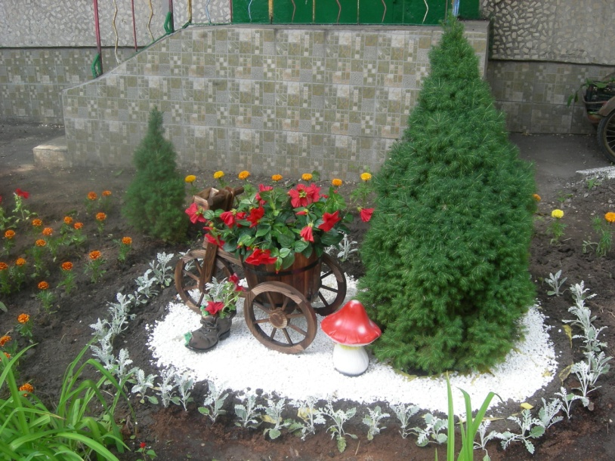
муниципальное бюджетное дошкольное образовательное учреждение
города Ростова-на-Дону «Детский сад №256»

Slide 2
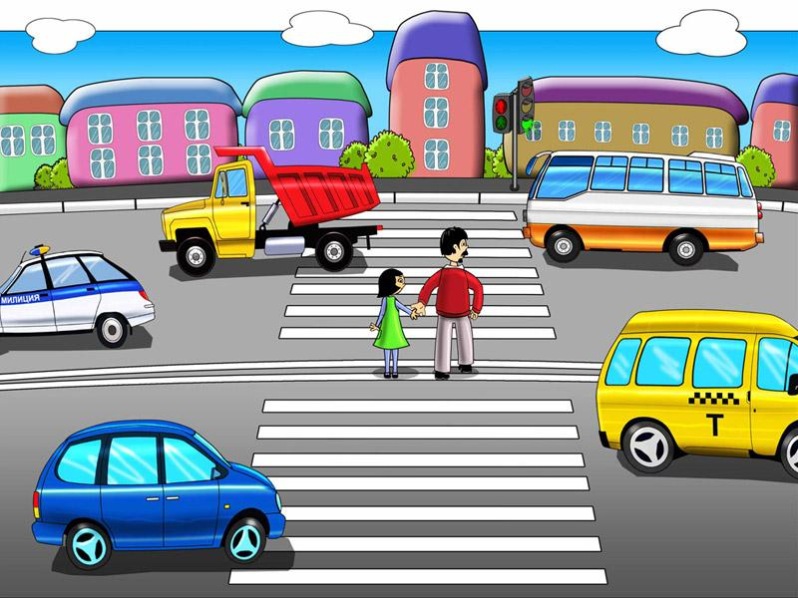
ОРГАНИЗАЦИЯ РАБОТЫ
ПО ПРЕДУПРЕЖДЕНИЮ АВАРИЙНОСТИ
НА ТРАНСПОРТЕ
СРЕДИ РОДИТЕЛЕЙ И ДЕТЕЙ

Slide 3
АКТУАЛЬНОСТЬ ПРОБЛЕМЫ: Обеспечение безопасности ребенка-дошкольника, формирование навыков адекватного поведения в различных неожиданных ситуациях с целью предупреждения дорожно-транспортного травматизма
ОСНОВНЫЕ ЗАДАЧИ
Формировать знания детей о правилах дорожного движения.
Создавать развивающую среду с целью приобретения опыта поведения на улицах и дорогах.
Обеспечить консультативную помощь родителям о соблюдении правил поведения на улицах и дорогах с целью повышения ответственности за безопасность и жизнь детей.

Slide 4
ПРЕДМЕТНО-РАЗВИВАЮЩАЯ ОБРАЗОВАТЕЛЬНАЯ СРЕДА МБДОУ № 256 ПО ПДД
Групповые комнаты
Информационный стенд для родителей
Галерея детского творчества
Методический уголок (кабинет старшего воспитателя)
Уголок безопасности
Наглядно-информационный блок в помещении ДОУ
Наглядно-информационный материал
Игровая зона
ПРЕДМЕТНО-РАЗВИВАЮЩАЯ СРЕДА МБДОУ № 256 по ПДД
Программно-методическое обеспечение
Книжная полка (познавательная литература по ПДД)
Настольно-печатные игры по ПДД
Программа «Приключение Светофора»
Игровое оборудование на территории ДОУ
Видеотека по ПДД
Перспективно-тематические планы по профилактике дорожно-транспортного травматизма
Дидактические игры по ПДД
Малые игровые формы
Дорога
с разметкой
Наглядная информация для родителей

Slide 5
Комплексный план мероприятий по предупреждению ДДТТ включает в себя следующие блоки:
информационный:
анкетирование родителей
организация и проведение подписки ДОУ «Добрая дорога детства»
оформление стендов для родителей
смотр-конкурс уголков в группах
проведение дня безопасности в группах в приглашением работников ГИБДД
организационно-методический:
создание нормативно-правовой базы по безопасности дорожного движения
создание комиссии по организации работы за безопасность движения
создание условий в группах для работы по БДД
анализ состояния ДТП по району, городу
разработка и проведение комплексных занятий «Ребенок на улице города»
разработка и проведение совместных с родителями сюжетно-ролевых игр на тему «Зимняя дорога»
организация предметно-развивающей среды:
приобретение игрового оборудования по БДД
оформление уголков безопасности дорожного движения в группах
изготовление атрибутики к сюжетно-ролевым играм по ПДД
аналитический :
анализ состояния ДДТТ по району, городу
подготовка и обобщение опыта работы
создание видеоматериалов, фотоматериалов, видеофильмов, аудиотеки, видеотеки
мониторинг

Slide 6
РАБОТА В МБДОУ № 256 ПО ОЗНАКОМЛЕНИЮ С ПРАВИЛАМИ ДОРОЖНОГО ДВИЖЕНИЯ
ДЕТИ
ПЕДАГОГИ
РАБОТА ПО ОЗНАКОМЛЕНИЮ С ПДД
РОДИТЕЛИ
СОЦИУМ
-

Slide 7
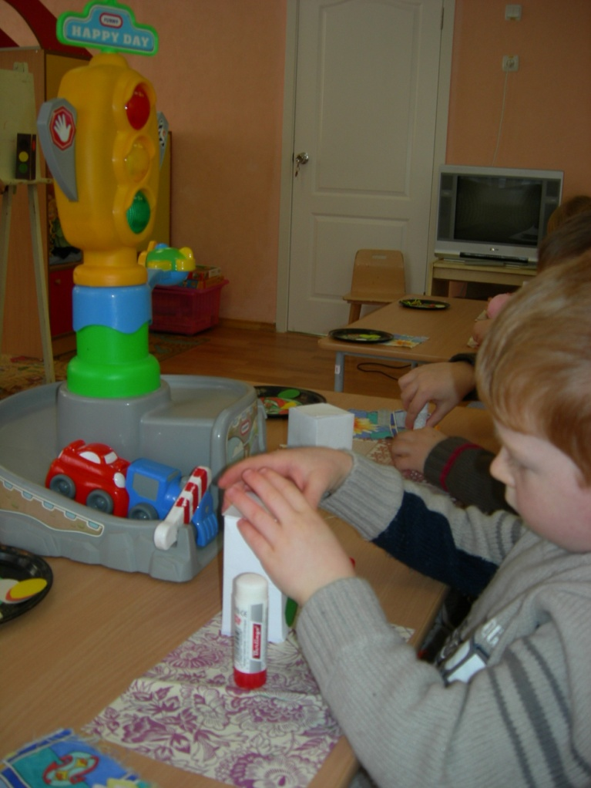
МЕТОДИЧЕСКАЯ РАБОТА С ПЕДАГОГАМИ ПРОВОДИТСЯ С ЦЕЛЬЮ ПОВЫШЕНИЯ ИХ КОМПЕТЕНТНОСТИ И СОЗДАНИя МОТИВАЦИИ К РЕАЛИЗАЦИИ ПРОГРАММЫ «Светофор»
педсовет
консультации для
педагогов
анализ работы
воспитателей по
реализации программы
деловые игры
самоанализ,
самообразование
изучение семей и детей
творческие мастерские
конкурсы
мастер-класс
ярмарки инновационных
идей
мониторинг

Slide 8
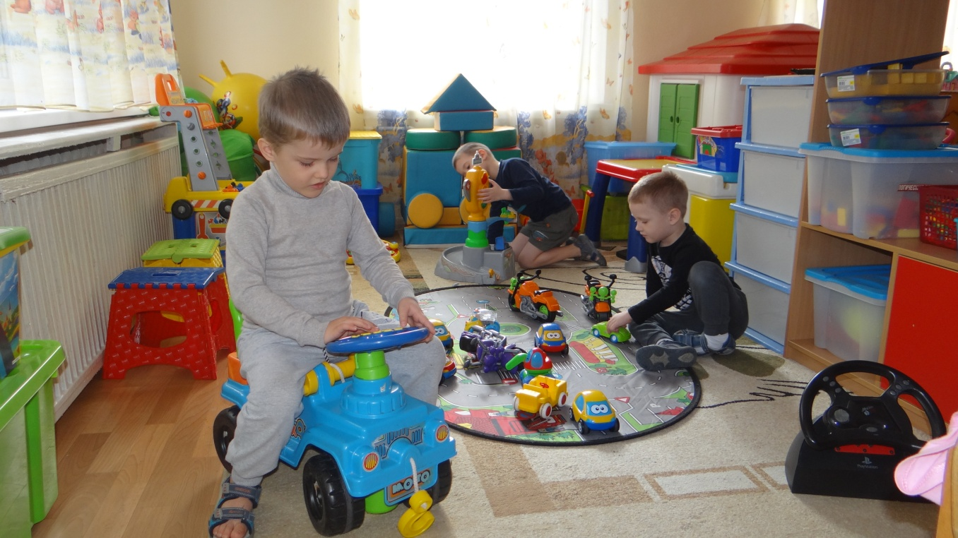
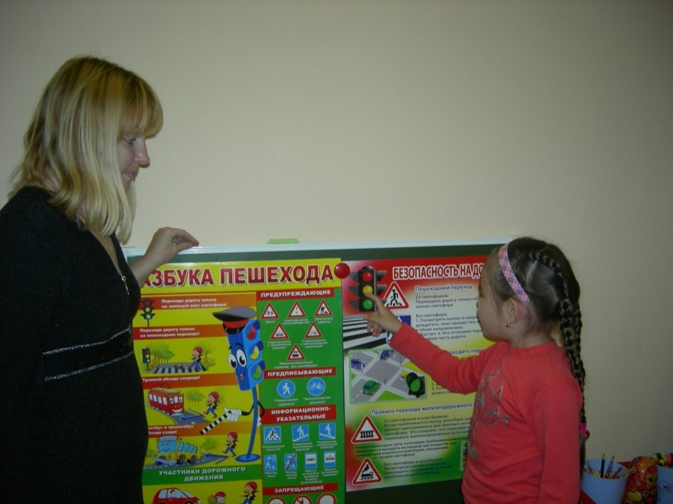
ПЕДАГОГИ МБДОУ РаботаЮТ по проблеме «Дорога и дети».

Slide 9
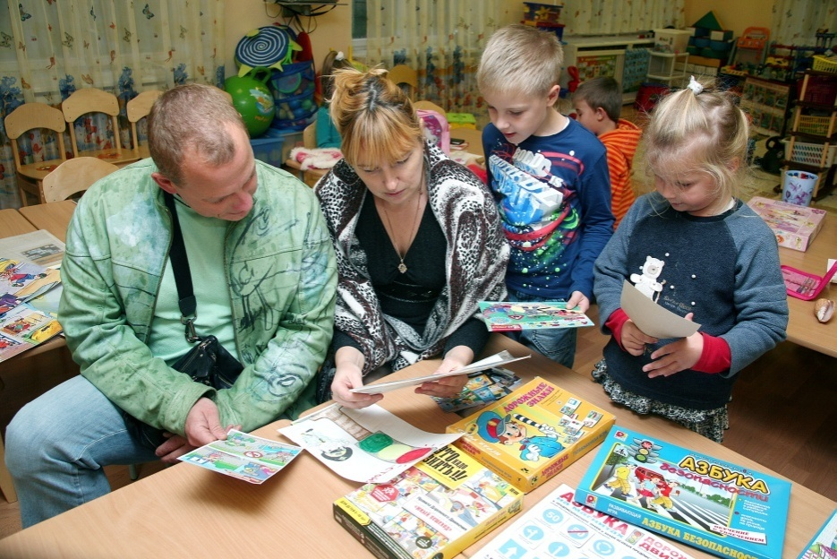
РОДИТЕЛИ- активные участники педпроцесса по профилактике дтп и обучению детей правилам дорожного движения
ФОРМЫ РАБОТЫ
- родительские собрания
- открытые показы занятий
- праздники и досуги
- создание единого образовательного пространства
- встречи со специалистами по профилактике ДТТ, врачами травматологии
- дискуссионные встречи за круглым столом
-консультации
Семинары
-педагогическая гостиная
лекции

Slide 10
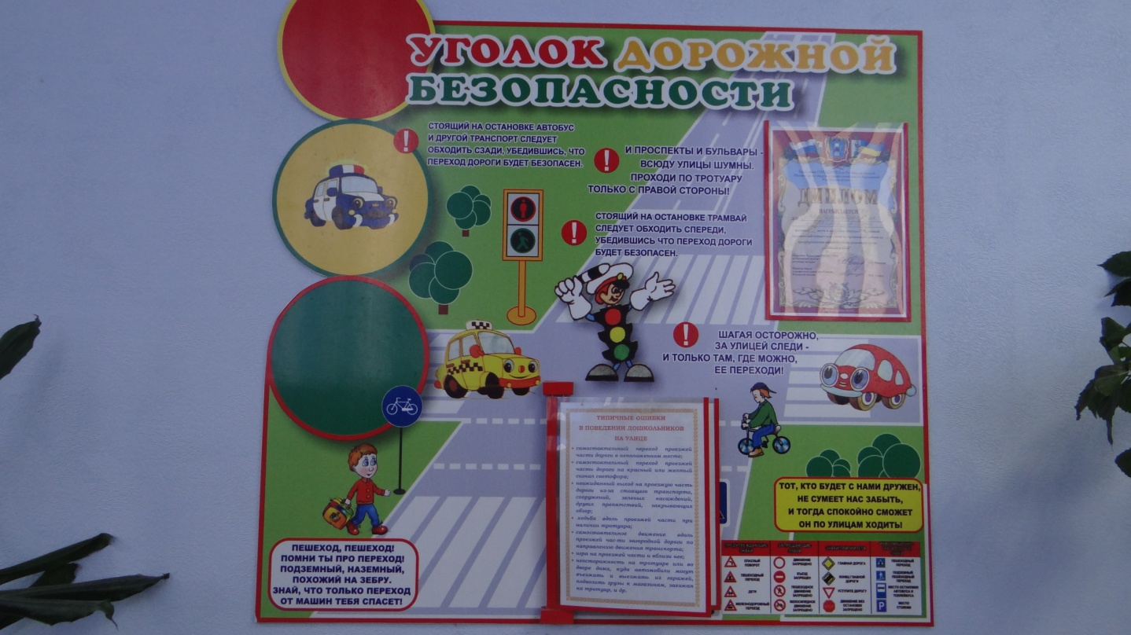
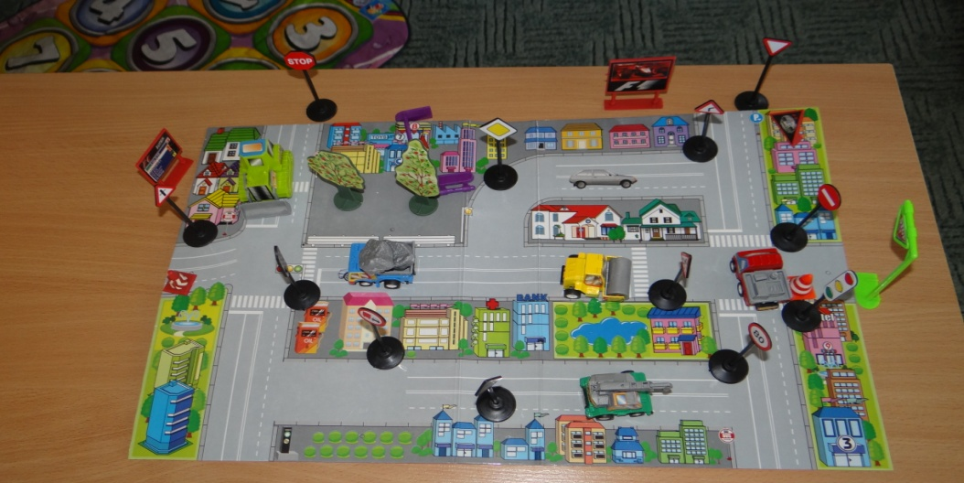
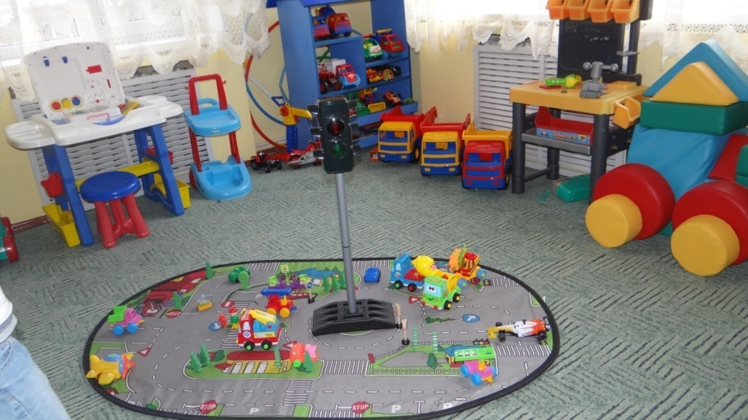
УГОЛКИ БЕЗОПАСНОСТИ В ДОУ

Slide 11
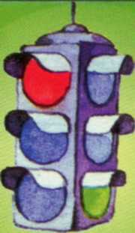
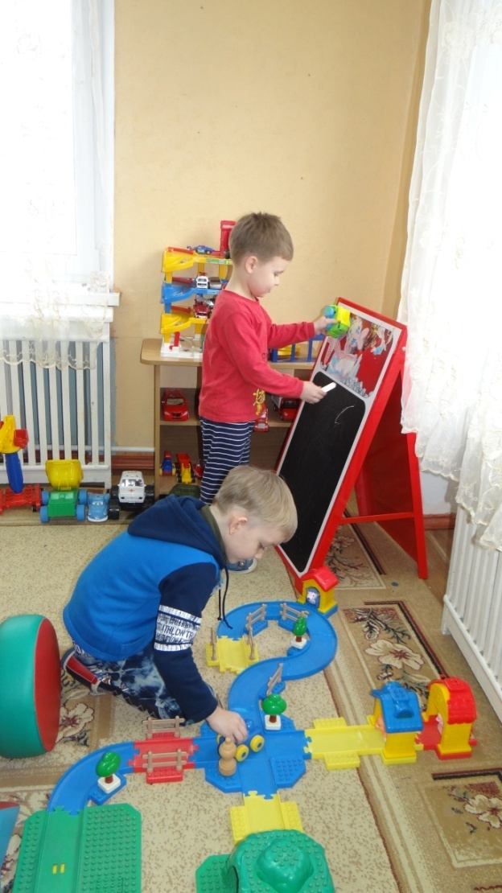
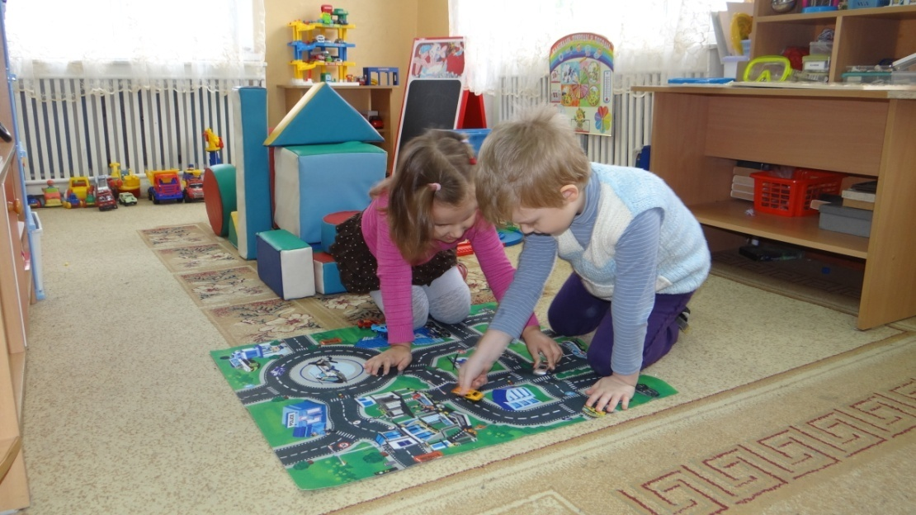
СИСТЕМАТИЧЕСКАЯ РАБОТА С ДЕТЬМИ ПО ИЗУЧЕНИЮ ПРАВИЛ ДОРОЖНОГО ДВИЖЕНИЯ ПРОВОДИТСЯ ПО ПРИНЦИПУ «ОТ ПРОСТОГО К СЛОЖНОМУ»

Slide 12
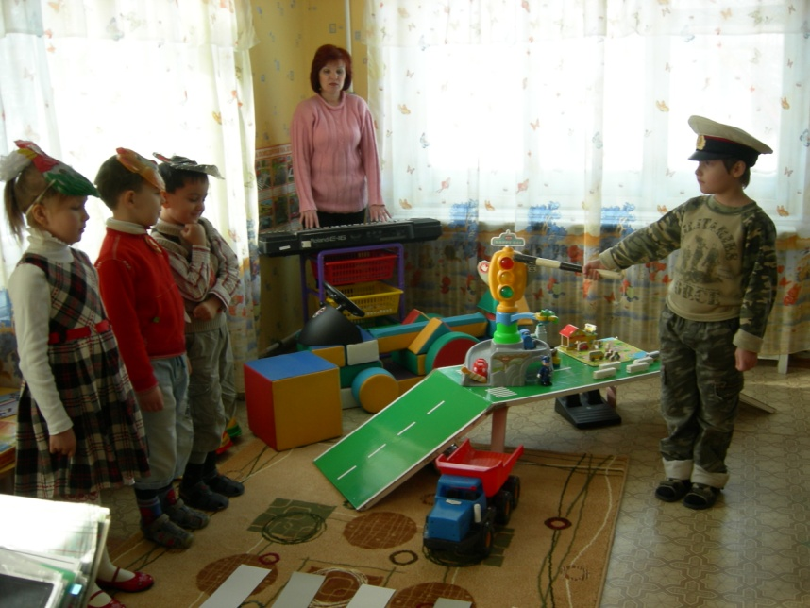
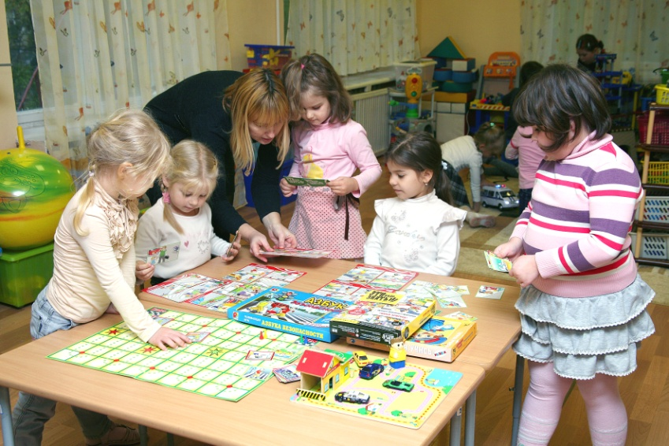
РАБОТА СДЕТЬМИ ПО ОЗНАКОМЛЕНИЮ С ПДД ОСНОВЫВАЕТСЯ НА КОМПЛЕКСНОМ ПОДХОДЕ
занятия по ознакомлению с ПДД
ознакомление с окружающим
развитие речи
ИЗО
занятия по конструированию
целевые прогулки
дидактические игры
сюжетно-ролевые игры
настольно-печатные игры
индивидуальная работа
работа в книжном уголке
развлечения
выставки и конкурсы
тематические вечера
обыгрывание нестандартных ситуаций

Slide 13
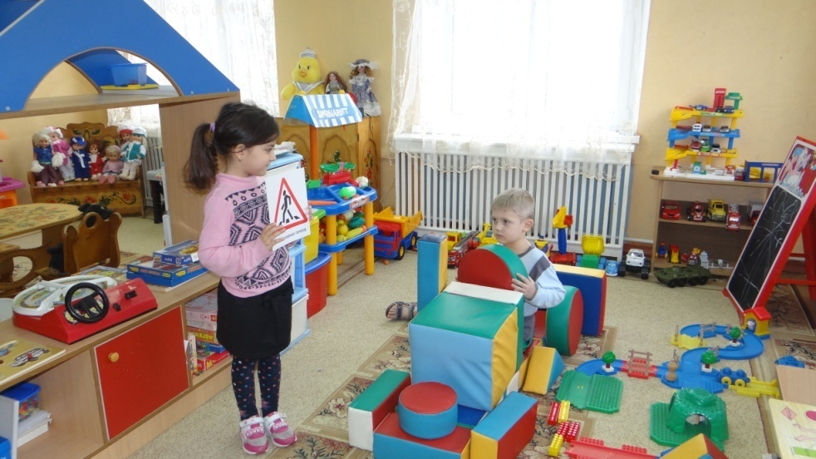
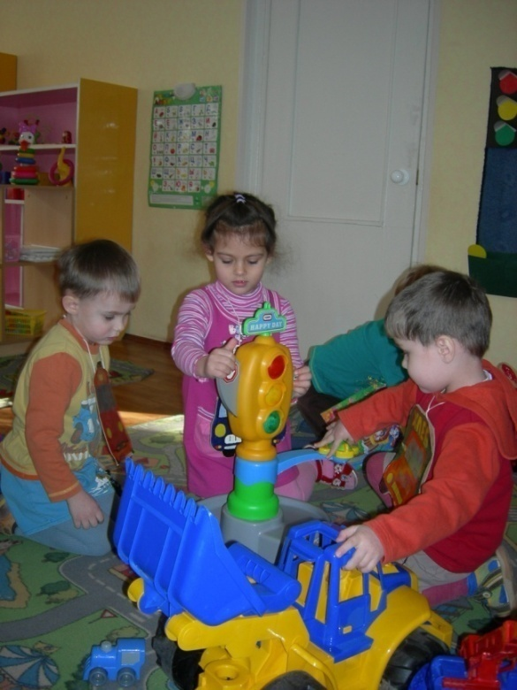
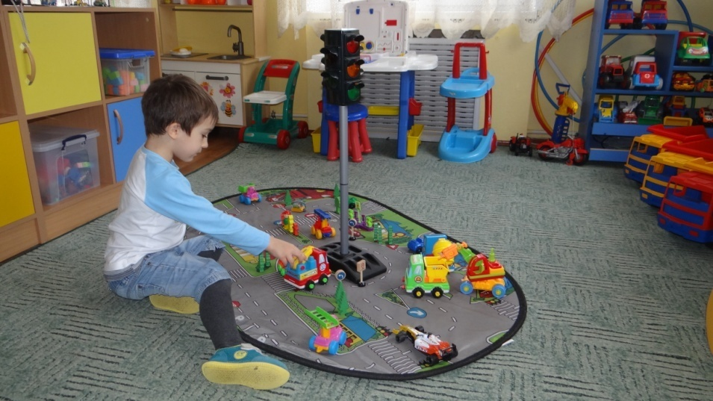
ДОЛЖЕН ПОМНИТЬ ПЕШЕХОД: ЕСТЬ СИГНАЛЫ СВЕТОФОРА. ПОДЧИНЯЙСЯ ИМ БЕЗ СПОРА

Slide 14
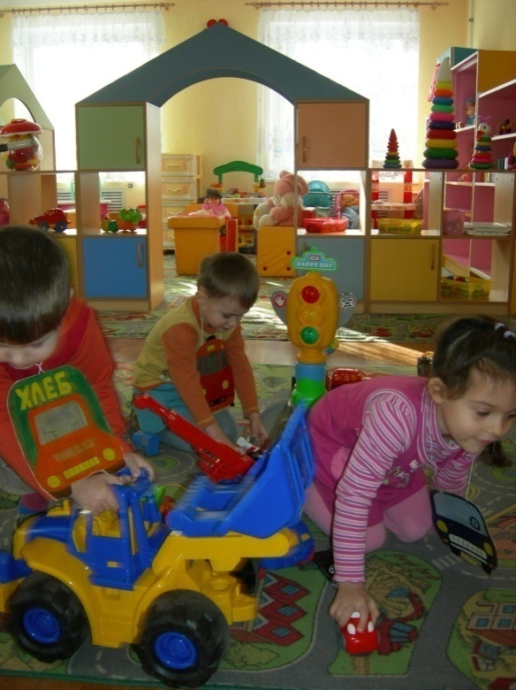
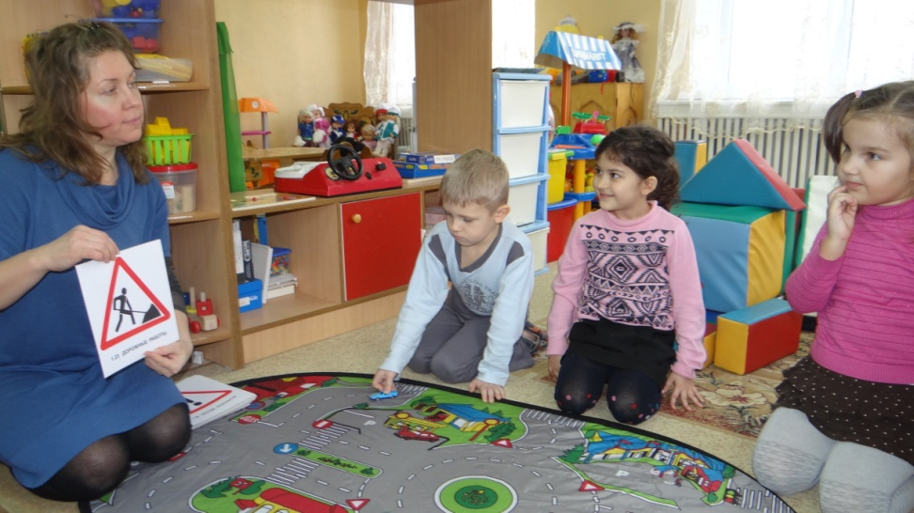
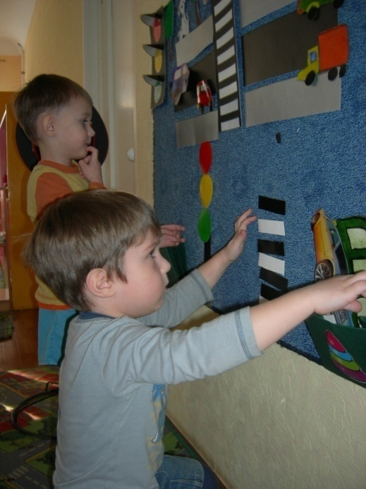
ОБУЧЕНИЕ ДЕТЕЙ ПРАВИЛАМ ДОРОЖНОГО ДВИЖЕНИЯ

Slide 15
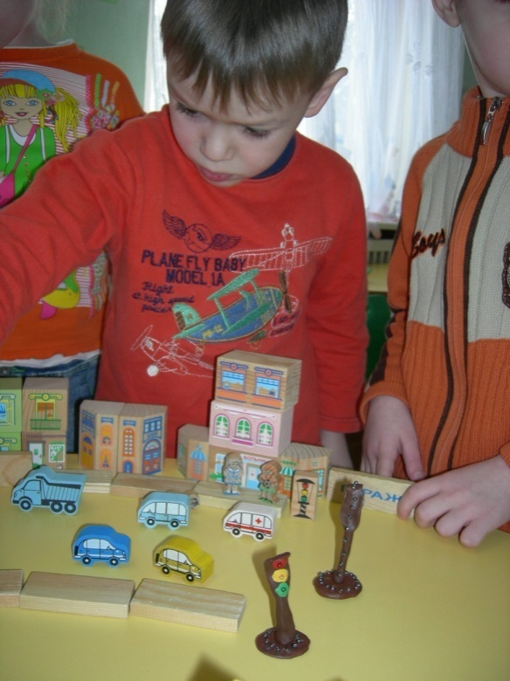
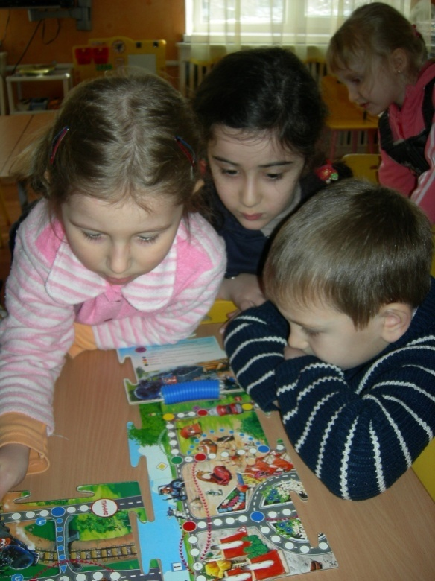
ДЕТИ ЗНАКОМЯТСЯ С ПРАВИЛАМИ ДОРОЖНОГО ДВИЖЕНИЯ

Slide 16
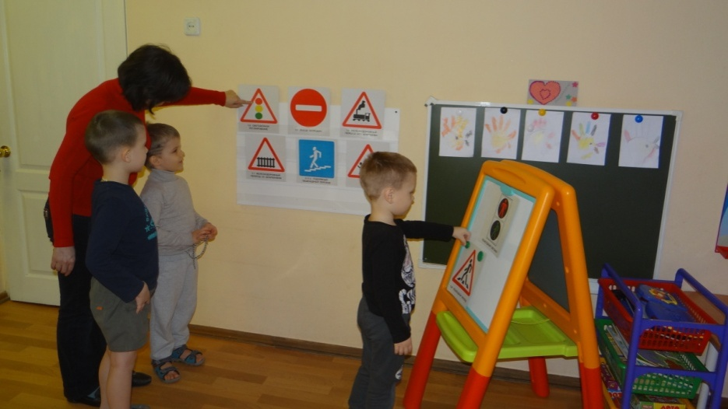
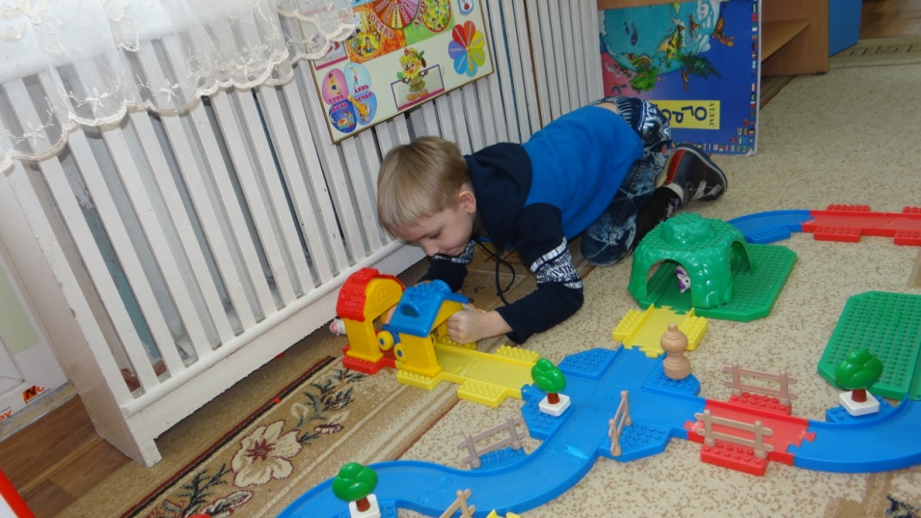
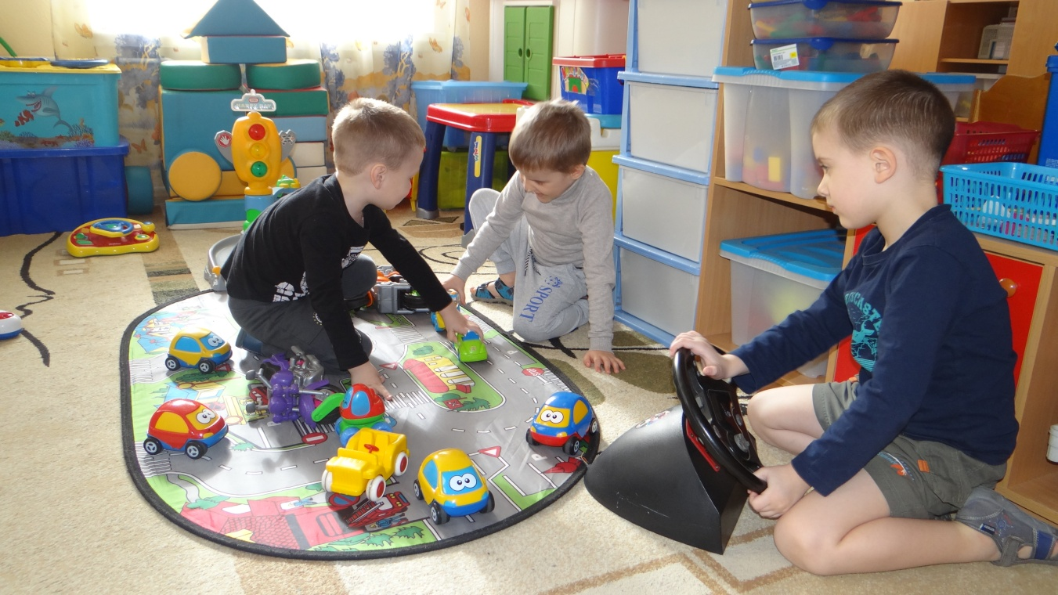

Slide 17
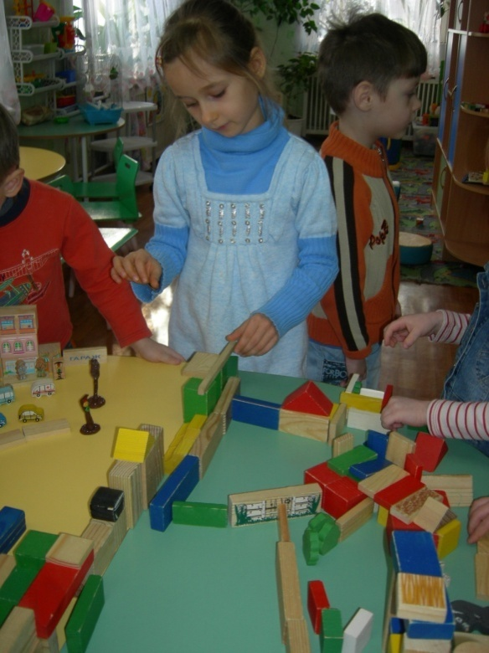
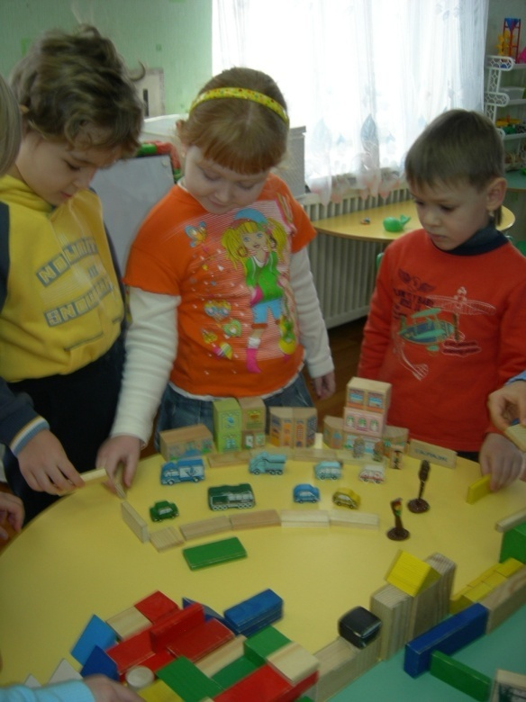
ОБЫГРЫВАЯ СИТУАЦИИ ПО ПДД НА МАКЕТАХ, ДЕТИ ЗАКРЕПЛЯЮТ ЗНАНИЯ О ПРАВИЛАХ БЕЗОПАСНОСТИ НА УЛИЦЕ

Slide 18
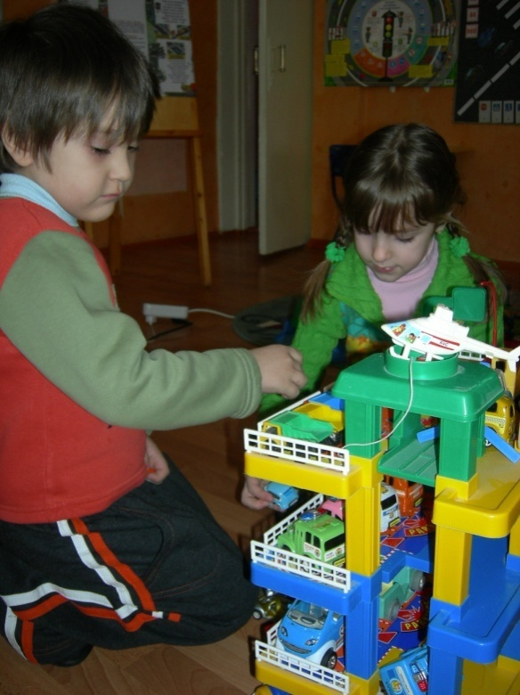
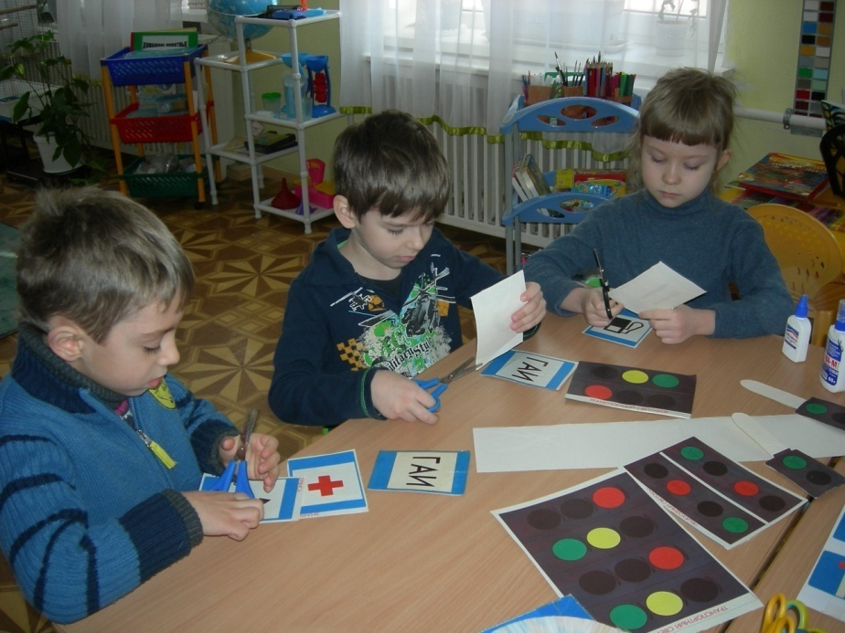
ИЗГОТОВЛЕНИЕ АТРИБУТОВ К СЮЖЕТНО-РОЛЕВОЙ ИГРЕ «УЛИЦА ГОРОДА»

Slide 19
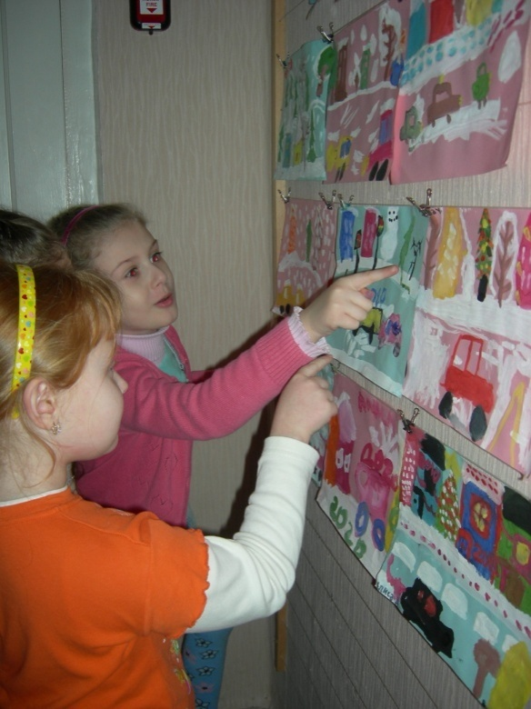
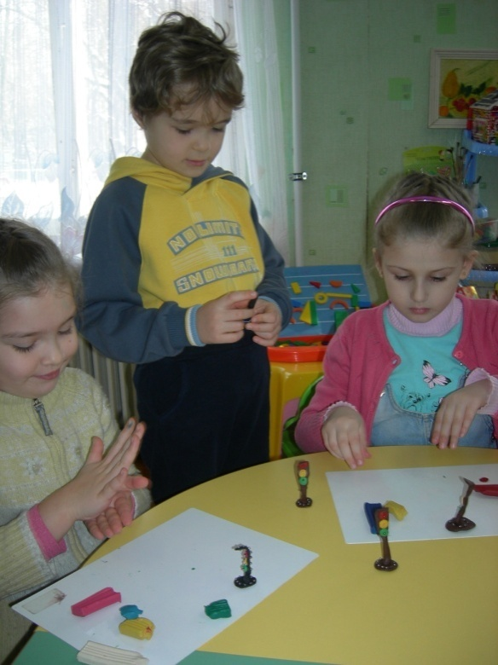
ЗНАНИЯ О ПРАВИЛАХ ДОРОЖНОГО ДВИЖЕНИЯ ДЕТИ ОТРАЖАЮТ В СВОИХ РИСУНКАХ

Slide 20
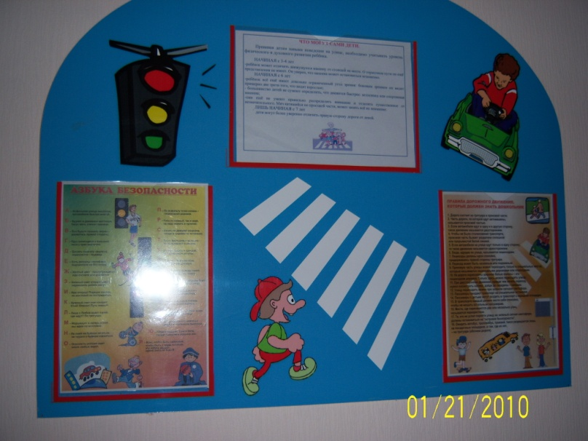
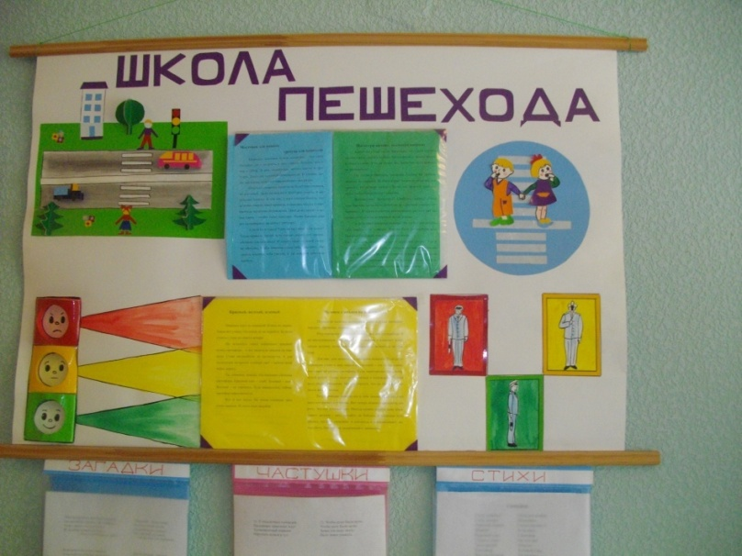
ИНФОРМАЦИЯ ДЛЯ РОДИТЕЛЕЙ ПРЕДСТАВЛЕНА НА ИНФОРМАЦИОННЫХ СТЕНДАХ

Slide 21
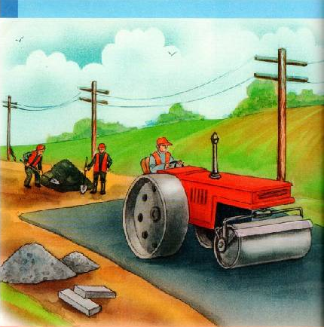
Знаки дорожного движения в загадках
Можно встретить знак такой
На дороге скоростной,
Где больших размеров яма,
И ходить опасно прямо,
Там где строится район,
Школа, дом иль стадион.
(Ремонт дороги)

Slide 22
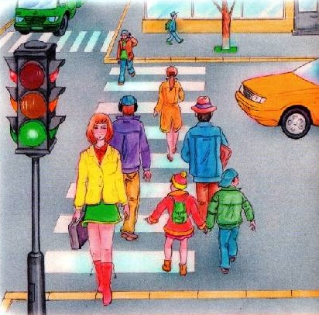
Знаки дорожного движения в загадках
Всем знакомые полоски
Знают дети или взрослый,
На ту сторону ведет
(Пешеходный переход)

Slide 23
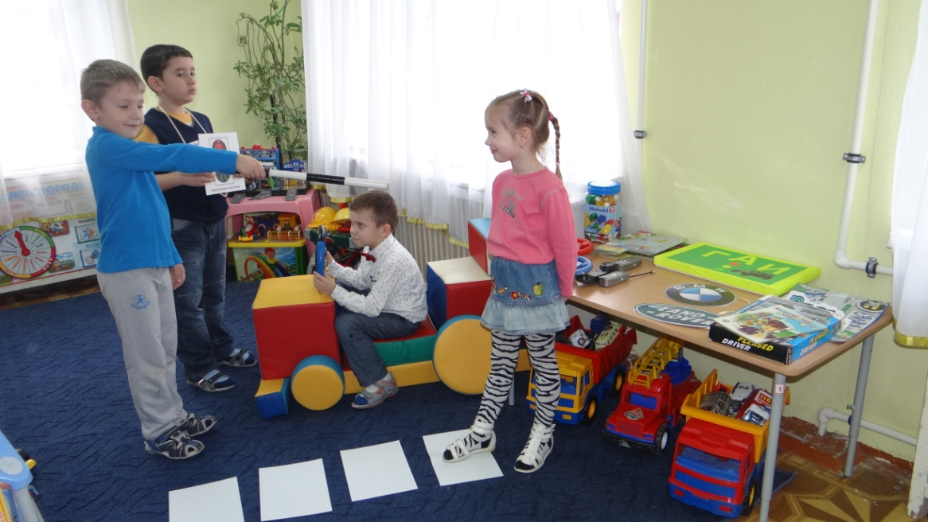
Пешеходный переход
Пешеходный переход
Вот обычный переход,
По нему идет народ.
Специальная разметка.
«Зеброю» зовется метко!
Белые полоски тут,
Через улицу ведут!
Знак «Пешеходный переход»
Где на «зебре» пешеход,
Ты на улице найди
И под ним переходи!

Slide 24
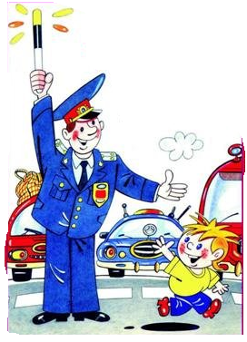
Постовой
Правила дорожного движения в стихах
С.Михалков «Моя улица»
Здесь на посту в любое время
Дежурит ловкий постовой.
Он управляет сразу всеми,
Кто перед ним на мостовой.
Никто на свете так не может
Одним движением руки
Остановить поток прохожих
И пропустить грузовики.

Slide 25
Правила дорожного движения в стихах
«Малышкин светофор»
Светофор нас в гости ждет.
Освещает переход.
Загорелся красный глаз:
Задержать он хочет нас.
Если красный — нет пути.
Красный свет — нельзя идти.
Желтый свет — не очень строгий:
Жди, нам нет пока дороги.
Ярко-желтый глаз горит:
Все движение стоит!
Наконец, зеленый глаз
Открывает путь для нас.
Полосатый переход
Пешеходов юных ждет!!!

Slide 26
ПРИГЛАШАЕМ К
СОТРУДНИЧЕСТВУ!
муниципальное бюджетное дошкольное образовательное учреждение
города Ростова-на-Дону «Детский сад № 256» пр.Стачки, 201 тел./факс: 222-13-67

